Slide 1





SEMINARIO “PERSPECTIVAS DE LA FACILITACIÓN DEL COMERCIO EN AMERICA LATINA Y EL CARIBE”
27 de noviembre de 2023
2023
2023

Slide 2

Avances y desafíos de la facilitación del comercio en a nivel de la Alianza del Pacífico
Ingrid Huapaya Puicon – Representante de la Presidencia Pro tempore de la Alianza del Pacífico

Slide 3
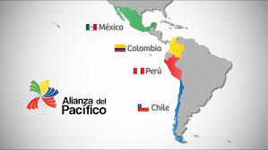
¿Qué es la Alianza del Pacífico?
Es un mecanismo de articulación política, económica, de cooperación e integración que busca espacios para impulsar un mayor crecimiento y competitividad de sus miembros.
La Alianza se constituye como una plataforma estratégica porque es un proceso de integración abierto e incluyente, conformado por países con visiones afines de desarrollo y promotores del libre comercio. Ofrece ventajas competitivas para los negocios internacionales, con una orientación a la región Asia Pacifico.
El trabajo a nivel de la Alianza es efectuado actualmente por 26 equipos, tal como el grupo de facilitación del comercio y cooperación aduanera, el grupo técnico del operador económico autorizado (OEA), el grupo técnico de ventanilla única, los cuales están vinculados con los trabajos del Comité de Reglas de Origen y Procedimientos relacionados con el Origen, Facilitación del Comercio y Cooperación Aduanera

Slide 4

Objetivos de la Alianza del Pacífico
Mantener una red de acuerdos comerciales entre si y con las economías más desarrolladas y dinámicas del mundo.
Promover el intercambio comercial, de inversiones, de innovación y tecnología con las regiones más competitivas del mundo.
Atraer nuevas inversiones a la región.
Contar con ventajas competitivas en sectores como minería, recursos forestales, energía, agricultura, automotriz, pesca y manufactura.

Slide 5
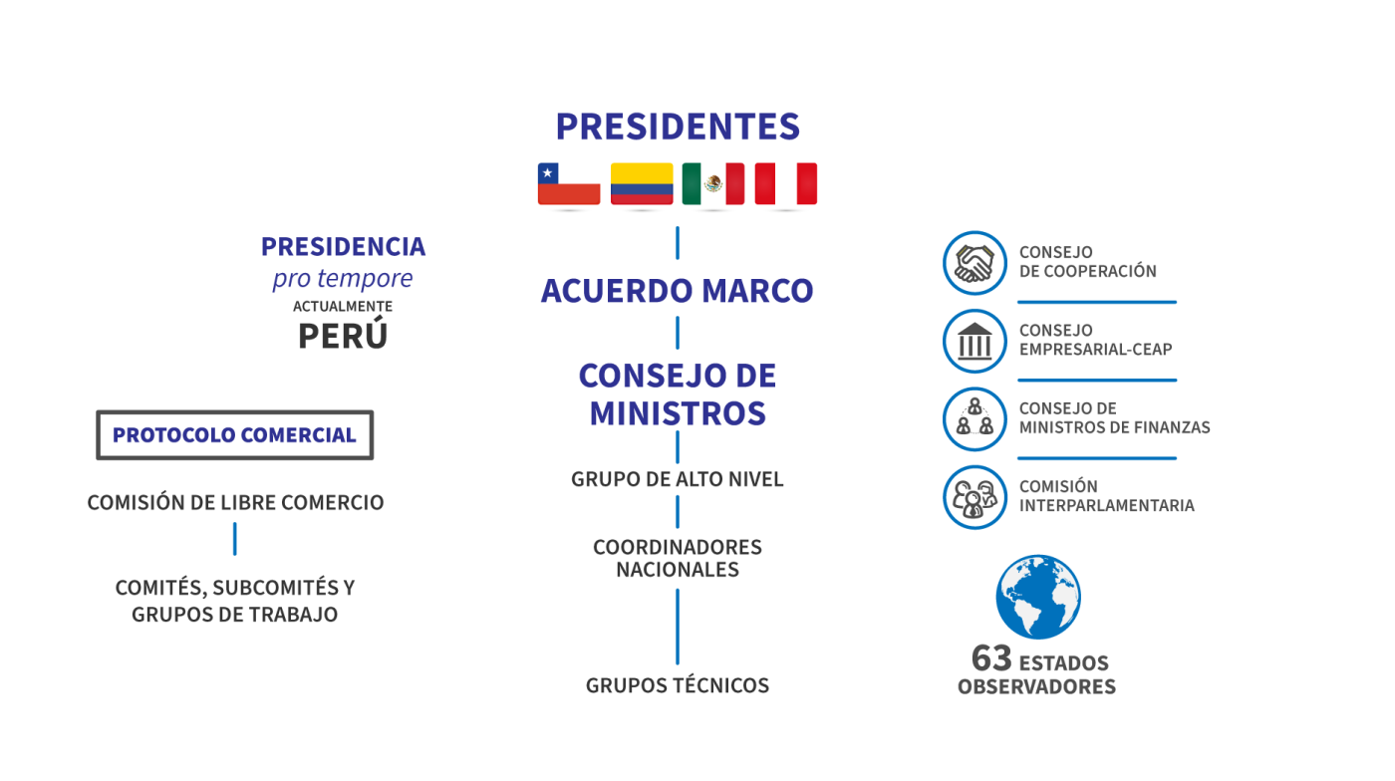
Estructura de la Alianza del Pacífico

Slide 6

El Comité de Reglas de Origen y Procedimientos relacionados con el Origen, Facilitación del Comercio y Cooperación Aduanera
Se establece conforme al Art. 4.30 del Protocolo Adicional al Acuerdo Marco de la AP, tiene competencia para monitorear la implementación y administración de las disposiciones del Capítulo 4 “Reglas de Origen y Procedimientos relacionados con el Origen” y Capítulo 5 “Facilitación del Comercio y Cooperación Aduanera”.
Da cumplimiento del Capítulo 5, que se estructura sobre la base de los principios de transparencia, previsibilidad y cooperación entre aduanas. De esta manera, se han acordado una serie de compromisos para hacer más efectivos y simplificados los procedimientos aduaneros, así como métodos, procesos y sistemas de actuación racionalizados basados en la gestión del riesgo. Esto, con el objetivo de proveer agilidad en el despacho de las mercancías; automatización de sus procesos; eliminación del papel; interoperabilidad de las ventanillas únicas; así como la implementación de los programas de operador económico autorizado para la posterior suscripción de acuerdos de reconocimiento mutuo.
Igualmente, contempla un mecanismo de cooperación y asistencia mutua aduanera.
EL COMITÉ DE FACILITACIÓN DEL COMERCIO Y COOPERACIÓN ADUANERA

Slide 7
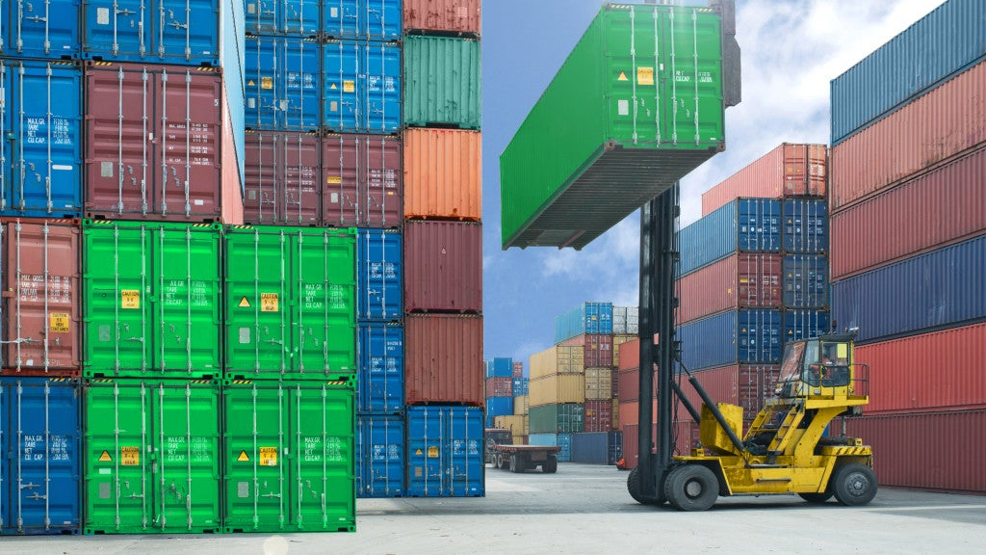
Mandatos del Comité de Facilitación del Comercio y Cooperación Aduanera
2019
Declaración de Lima 2019
Aprobar la estrategia de identificación, priorización e implementación de los documentos de comercio exterior a intercambiar a través de la plataforma de interoperabilidad y el cronograma para su ejecución.
Desarrollar una plataforma electrónica para la divulgación de normas sobre facilitación del comercio de los países de la Alianza del Pacífico que permita a los operadores comerciales conocer los esquemas de certificación, procedimientos de certificación anticipada, beneficios de los Operadores Económicos Autorizados, conocer las páginas web de consultas, cómo realizar los trámites a través de VUCE, entre otros.
Realizar un diagnóstico sobre la situación normativa y regulatoria de las mercancías incautadas y sus métodos de destrucción por parte de los países de la Alianza del Pacífico, con la finalidad de promover la economía circular.
2020
Declaración de Santiago 2020
Analizar y evaluar el grado de utilización del Protocolo de la Alianza del Pacífico, identificando los factores que influyen en ella y presentar propuestas de acciones para promover su mayor utilización.
Incorporar el certificado zoosanitario a la plataforma de interoperabilidad a través de las VUCEs.
Implementar un plan de trabajo, con el apoyo del sector privado, para promover encadenamientos productivos entre empresas de la Alianza del Pacífico a fin de contribuir a la reactivación económica de la región en el marco de la crisis sanitaria, teniendo en cuenta los trabajos realizados.

Slide 8
Mandatos del Comité de Facilitación del Comercio y Cooperación Aduanera
En el Plan del Comité para el 2023- 2024 en la PPT Perú, se prevé las siguientes acciones
Analizar las conclusiones y recomendaciones que proporcione el Estudio y Levantamiento de Información respecto de la simplificación de las operaciones de envíos expresos.
Identificar propuestas concretas que permitan la disminución de barreras al comercio electrónico que afectan principalmente a las PYMES.
Discusión de las medidas propuestas con las autoridades aduaneras correspondientes.
Elaborar un calendario para establecer acciones específicas y plazos de implementación.
Implementar medidas y recomendaciones consensuadas.

Slide 9
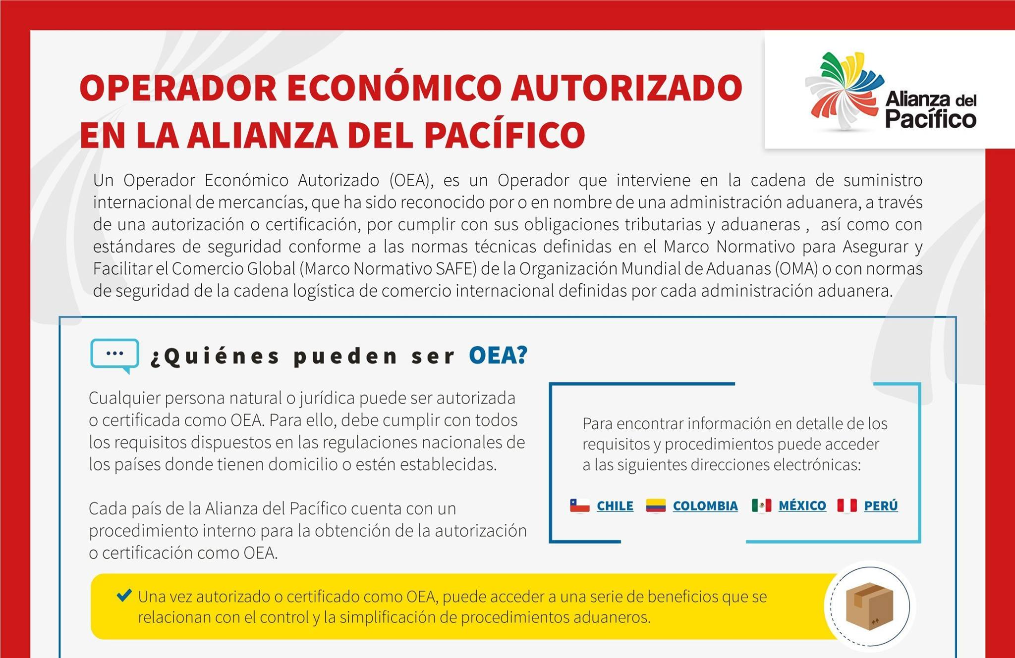
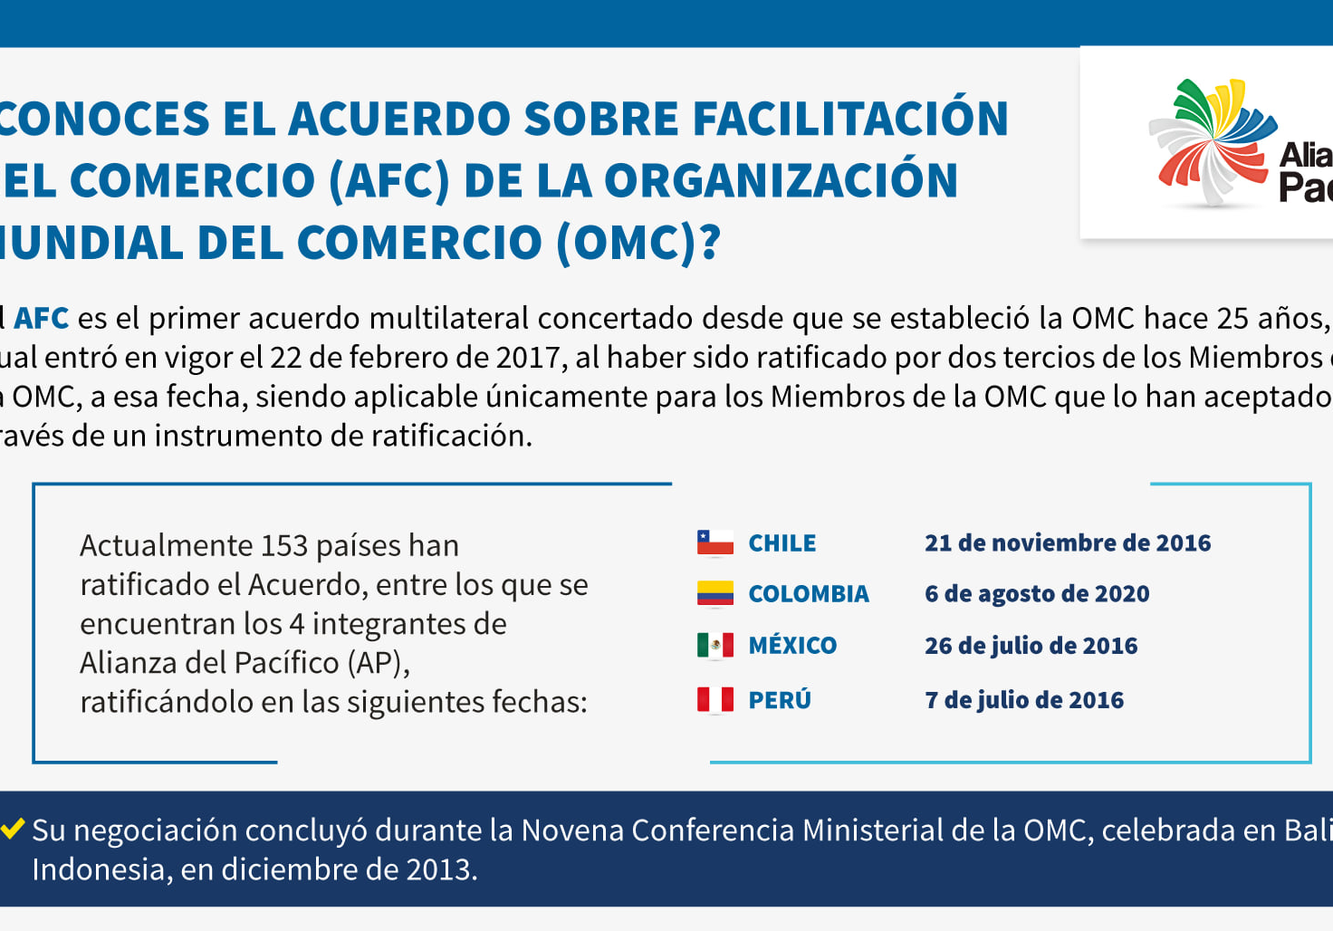
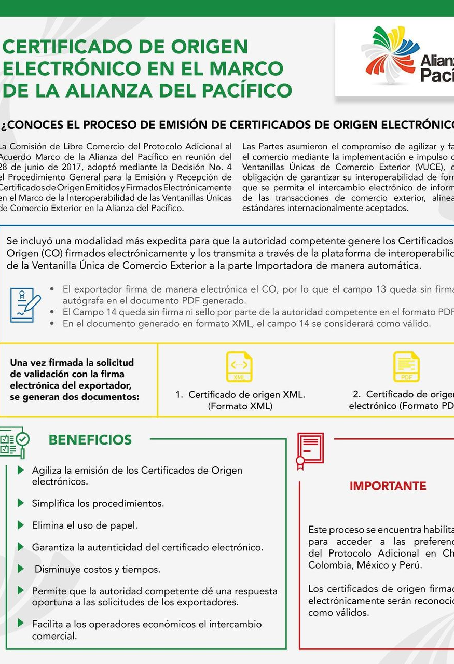
Actividades del Comité de Facilitación de comercio y cooperación aduanera
Comercio electrónico: Elaboración de estudio sobre los cuellos de botella y recomendaciones sobre comercio electrónico en el año 2019 (BID), realización de taller Sub Regional sobre mejores practicas en comercio electrónico (Programa Global SECO-OMA).
Elaboración de infografías sobre la estructura y funciones de los comités nacionales de facilitación de comercio, desarrollo de envíos de entrega rápida, las disposiciones del Acuerdo sobre facilitación de comercio, situación de las ventanillas únicas, tratamiento del operador económico autorizado, el certificado de origen digital y regulación de las resoluciones anticipadas.
Desarrollo de Capacitaciones e intercambio de experiencias en Facilitación de Comercio en materia aduanera, lo cual ha contribuido a fortalecer los lazos de la AP, así como a promover los avances hasta ahora alcanzados. Se han desarrollado tres de los cuatro talleres de Facilitación de Comercio programados.

Slide 10
Actividades del Comité de Facilitación del Comercio y Cooperación Aduanera (PPT Perú 2023)
Elaboración de infografías sobre procedimientos aduaneros y sanitarios de ingreso a los países de la alianza del pacífico.
Presentación del proyecto “facilitar el comercio transfronterizo electrónico en los países de la alianza del pacífico con el propósito de mitigar los efectos de la pandemia covid-19”
Capacitación sobre despacho anticipado en los países de la alianza del pacífico recogiendo experiencia de importadores.

Slide 11

Grupo de técnico de la ventanilla única de comercio exterior Implementación del Visualizador de Documentos electrónicos de las Ventanillas Únicas
Permite que los documentos electrónicos sean considerados como válidos países de destino de la Alianza del Pacífico; y la por las autoridades competentes del país de destino, sin tener que exigir el documento original en físico.
Lista de los documentos electrónicos disponibles para dicha consulta
Perú: “Certificados de Libre Comercialización de Alimentos de Consumo Humano”, “Certificados Sanitarios Oficiales de Exportación de Alimentos de Consumo Humano”, y “Certificados Sanitario Andino de Exportación o Reexportación de Animales, Productos y Subproductos de Origen Animal”
Colombia: “Certificados Zoosanitarios”
Chile: “Certificado Sanitario para productos de la Pesca y Acuicultura destinados a consumo humano”
México: “Certificado electrónico Zoosanitario y certificado de sanidad acuícola” y los “Certificados de Origen de artículos mexicanos”.
Beneficios: Ahorro en traslados físicos y en dinero, ya que no existe necesidad de envío del documento original en físico; el ahorro en papel; la inmediatez de la consulta por parte de las autoridades competentes de los autenticidad del documento

Slide 12
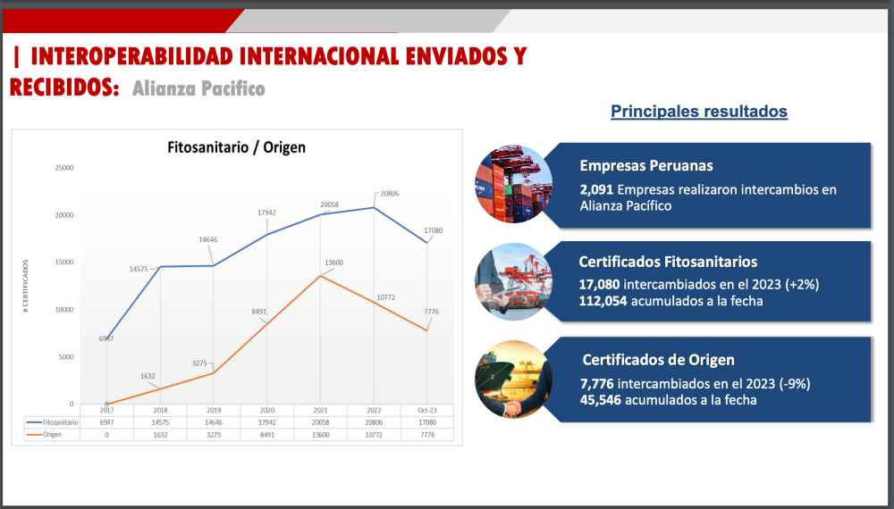

Slide 13
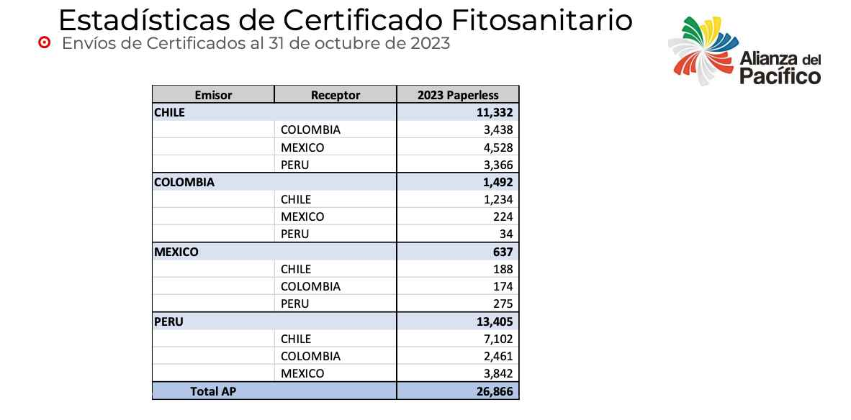

Slide 14
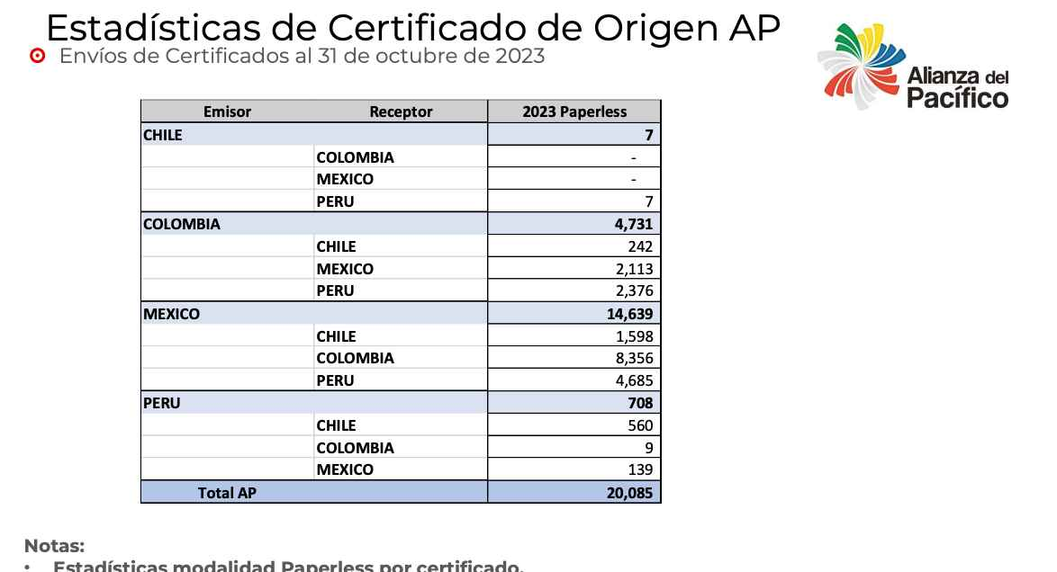

Slide 15
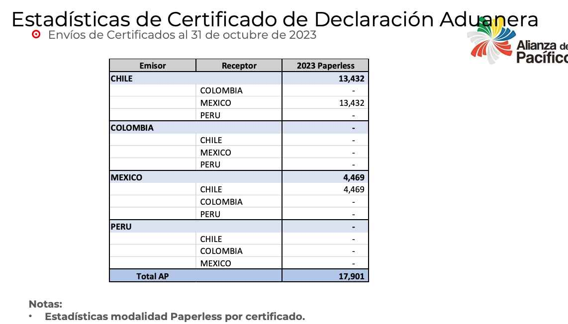

Slide 16
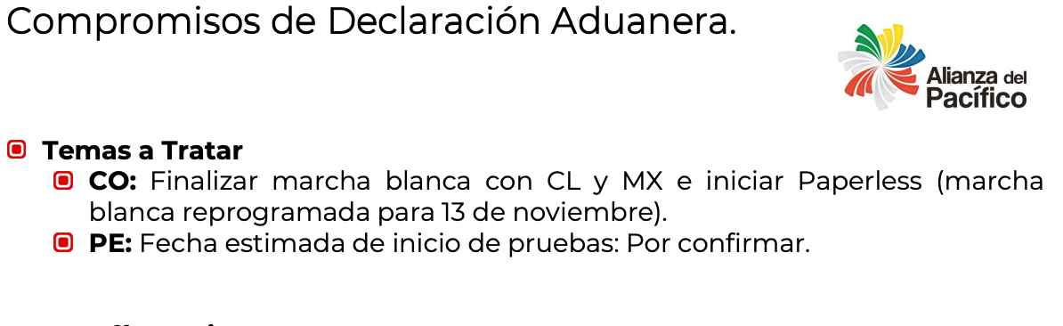

Slide 17
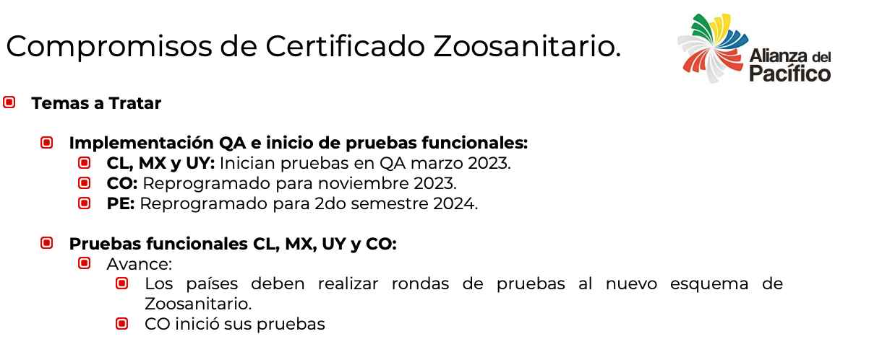

Slide 18

Próximas actividades y compromisos 2024
Documentos electrónicos en el visualizador de la Alianza del Pacífico
Inclusión de Documentos con QR de SANIPES en el Visualizador electrónico para reconocimiento de los países de AP.
Ampliación de la interoperabilidad de Documentos electrónicos en la AP.
• Interoperabilidad con los países de la Alianza del Pacífico: DAM (SUNAT) y el Certificado Zoosanitario (Senasa y Sanipes)

Slide 19
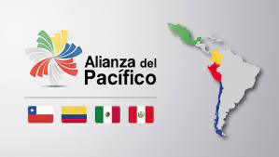
Grupo técnico de Operador económico autorizado Acuerdo de reconocimiento mutuo
El 21 de julio de 2018, en Puerto Vallarta, Jalisco, México, las administraciones aduaneras de los países de la Alianza del Pacífico suscribieron un ARM de sus respectivos Programas OEA, por el cual manifestaron su intención de mantener estándares compatibles entre ellos y operarlos conforme a las directrices y principios del Marco Normativo SAFE. Este ARM fue el primero en su tipo firmado de manera multilateral a nivel mundial.
Actividades 2023:
Los representantes de Chile, Colombia y Perú recibieron una capacitación virtual por partde de México sobre sus experiencias en la actualización del Perfil de Seguridad del Programa OEA acorde a los requisitos exigidos por el CTPAT.
Se esta realizando actividades de difusión y divulgación sobre el ARM al Sector Privado en cada país

Slide 20

Grupo técnico de Operador económico autorizado Acuerdo de reconocimiento mutuo
Actualmente, se esta culminando el proceso de validación del texto del Arreglo de Reconocimiento Mutuo OEA entre los bloques de la AP-MERCOSUR. Se ha remitido dicho texto a la coordinadora del MERCOSUR, para su conocimiento, difusión y validación.

Slide 21

EL COMITÉ DE REGLAS DE ORIGEN Y PROCEDIMIENTOS RELACIONADOS CON EL ORIGEN
La Comisión de Libre Comercio del Protocolo Adicional al Acuerdo Marco de la Alianza del Pacífico en reunión del 28 de junio de 2017, adoptó el Procedimiento General para la Emisión y Recepción de Certificados de Origen Emitidos y Firmados Electrónicamente en el Marco de la lnteroperabilidad de las Ventanillas Únicas de Comercio Exterior en la Alianza del Pacífico.
Se incluyó una modalidad más expedita para que la autoridad competente genere los Certificados de Origen (CO) firmados electrónicamente y los transmita a través de la plataforma de interoperabilidad de la Ventanilla Única de Comercio Exterior a la parte Importadora de manera automática.
Una vez firmada la solicitud de validación del certificado de origen con la firma electrónica del exportador, se generan dos documentos: Certificado de origen XML. (Formato XML) y el Certificado de origen electrónico (Formato PDF)
Este proceso se encuentra habilitado para acceder a las preferencias del Protocolo Adicional en Chile, Colombia, México y Perú. Los certificados de origen firmados electrónicamente serán reconocidos como válidos.

Slide 22

EL COMITÉ DE REGLAS DE ORIGEN Y PROCEDIMIENTOS RELACIONADOS CON EL ORIGEN
Actividades 2023:
Elaboración de infografías sobre disposiciones específicas del Capítulo de Reglas de Origen: Art. 4.3: Mercancías totalmente obtenidas o producidas enteramente, Art. 4.2(b) Mercancías producidas enteramente en el territorio a partir exclusivamente de materiales originarios. Art. 4.4: Valor de Contenido Regional, Art. 4.7: Procesos u operaciones mínimas que no confieren origen y Art. 4.8: Acumulación, Art. 4.9: De Minimis, entre otros

Slide 23
Avances y desafíos de la facilitación del comercio en a nivel de la Alianza del Pacífico
Ingrid Huapaya Puicon – Representante de la Presidencia Pro tempore de la Alianza del Pacífico

